Slide 1
Séance d'information sur la mobilité "OUT" Bachelor et Master 29 avril 2021

Slide 2
LA MOBILITE POUR LES ETUDIANT-ES DE BACHELOR

Slide 3
LA MOBILITE AU NIVEAU BACHELOR
« Les programmes de mobilité s’adressent aux étudiants de seconde partie et doivent être approuvés au préalable par le Doyen, sur proposition du Comité scientifique du Baccalauréat universitaire postulé et sur la base d’un Contrat d’études » (art. 25 RE).
Le séjour de mobilité intervient de préférence en 3ème année d’études (semestres 3 et 4 de la 2ème partie ).
Un séjour peut durer de 1 à 2 semestres.
Notes:
Article 13 Durée des études
1 La durée totale des études est de six semestres au minimum et de dix semestres au maximum.
2 La durée de la première partie est de deux semestres au minimum et de quatre semestres au maximum.

Slide 4
MOBILITE AU NIVEAU BACHELOR: principes
Comment établir un plan d'études de mobilité?
Équivalences strictes pour les cours obligatoires
Équivalences thématiques pour les enseignements à choix
Equivalences hors discipline du Baccalauréat universitaire pour les enseignements à option en Faculté
Equivalences larges pour les options libres
Soyez attentifs à la cohérence de votre projet de mobilité.
Notes:
Ajouter qu’ils doivent être attentifs au fait qu’en principe il n’y a pas de dérogation s’il n’est pas possible de trouver une équivalence stricte pour un enseignement obligatoire.

Slide 5
LA MOBILITE AU NIVEAU BACHELOR: règles
En mobilité, vous restez soumis-e au règlement d'études du BA SdS:
Les mêmes règles qu'à l'UNIGE prévalent en mobilité, en particulier, le fait de devoir réussir en TROIS tentatives maximum un enseignement auquel vous vous inscrivez en mobilité.
Il n'est pas possible de changer d'enseignement ou de l'abandonner une fois inscrit-e.
Il n'est pas possible de procéder à des conservations de notes pour les crédits de mobilité.
En cas d'échec à un enseignement prévu en mobilité, il n'est pas possible de prendre un enseignement en remplacement à UNIGE lors de votre retour.

Slide 6
LA MOBILITE AU NIVEAU BACHELOR: règles
Vous devez accorder la priorité à la réussite des enseignements de votre Baccalauréat à l’UNIGE
En cas d'échec à un ou plusieurs enseignements de votre cursus:
privilégiez la session de rattrapage d'août/septembre pour les représenter;
si vous devez le(s) représenter durant votre séjour de mobilité, il vous faut revenir pour la session d'examens à Genève et vous ne pourrez pas suivre le cours l'année d'après ni changer la modalité d'examen.
Notes:
Priorité reste BA UNIGE et non la mobilité

Slide 7
LA MOBILITE POUR LES ETUDIANT-ES DE MASTER

Slide 8
LA MOBILITE AU NIVEAU MASTER
Cf. art. 20 RE définissent le cadre et les conditions de réalisation d'un semestre de mobilité.
Le séjour de mobilité peut être réalisé
dès le 2ème semestre pour les Masters à 90 crédits
dès le 3ème semestre pour les Masters à 120 crédits
Le séjour ne peut excéder 1 semestre et 30 crédits
Notes:
Ce que prévoit cet article de RE est notamment:
Mobilité possible dès lors que les 1er semestre d’études est validé
Contrat d’études doit être approuvé au préalable
Séjour de mobilité ne peut excéder 1 semestre et 30 crédits
ARTICLE 20 MOBILITÉ
1 L’étudiant a la possibilité de suivre des cours dans une autre Université sur la base d’un programme de mobilité après un semestre d’études validé et selon les dispositions particulières figurant dans les Plans d’études propres à chaque Maîtrise universitaire.
2 Les programmes de mobilité doivent être approuvés au préalable par le Doyen, sur la base d’un contrat d’études. Les séjours de mobilité ne peuvent excéder un semestre et l’étudiant ne peut acquérir plus de 30 crédits dans l’université d’accueil.
3 Conformément au Contrat d’études, seuls les crédits obtenus par un étudiant de la Faculté dans le cadre de programmes de mobilité sont reconnus par le Doyen et sont reportés dans le relevé de notes de l'étudiant. Les intitulés et les résultats obtenus dans le cadre du séjour de mobilité ne peuvent pas être notifiés dans le relevé de notes de l'étudiant. Ils peuvent donner lieu à des dispenses des enseignements équivalents du Plan d’études, conformément au contrat d'études.

Slide 9
MOBILITE AU NIVEAU MASTER: principes
Comment établir un plan d'études de mobilité?
Équivalences strictes pour les cours obligatoires
Équivalences thématiques pour les enseignements à choix
Equivalences larges pour les options libres
Soyez attentifs à la cohérence de votre projet de mobilité.

Slide 10
LA MOBILITE AU NIVEAU MASTER: règles
Vous devez accorder la priorité à la réussite des enseignements de votre Maîtrise à l’UNIGE
En mobilité, vous restez soumis-e au règlement d'études du MA SdS:
Les mêmes règles qu'à l'UNIGE prévalent en mobilité, en particulier, le fait de devoir réussir en DEUX tentatives maximum un enseignement auquel vous vous inscrivez en mobilité.
Il n'est pas possible de changer d'enseignement ou de l'abandonner une fois inscrit-e.
Il n'est pas possible de procéder à des conservations de notes pour les crédits de mobilité.
En cas d'échec à un enseignement prévu en mobilité, il n'est pas possible de prendre un enseignement en remplacement à UNIGE lors de votre retour.

Slide 11
POUR TOUS-TES LES ETUDIANT-ES

Slide 12
CHOIX DE LA DESTINATION
Choix de l’étudiant-e
Thèmes d’études proposés par l’université d’accueil
Se détacher des destinations géographiques populaires
Ne pas négliger l’intérêt de la mobilité suisse
Rester ouvert-e à des destinations moins populaires mais qui pourraient être très enrichissantes

Slide 13
CONSTITUTION DU DOSSIER (1)
S’INFORMER sur les possibilités d'échanges compatibles avec votre cursus sur le site du Service de la mobilité académique
CONSULTER le panorama des destinations
ETABLIR de manière AUTONOME les projets de mobilité et remettre votre dossier au Service de la mobilité académique
en novembre/décembre 2021 pour un séjour en 2022/2023
en novembre/décembre 2022 pour un séjour en 2023/2024
→ Délais exacts à vérifier auprès du Service de la mobilité académique

Slide 14
CONSTITUTION DU DOSSIER (2)
Suivre la procédure indiquée par le Service de la mobilité académique
A INCLURE DANS LE DOSSIER:
Tableau de correspondances: indiquer de manière précise tous les intitulés, le nombre de crédits, le volume horaire et la période d’enseignement.
Tous les descriptifs des enseignements envisagés dans l'Université d'accueil doivent être joints à votre dossier (sans ces documents, votre demande de mobilité ne pourra pas être prise en considération).

Slide 15
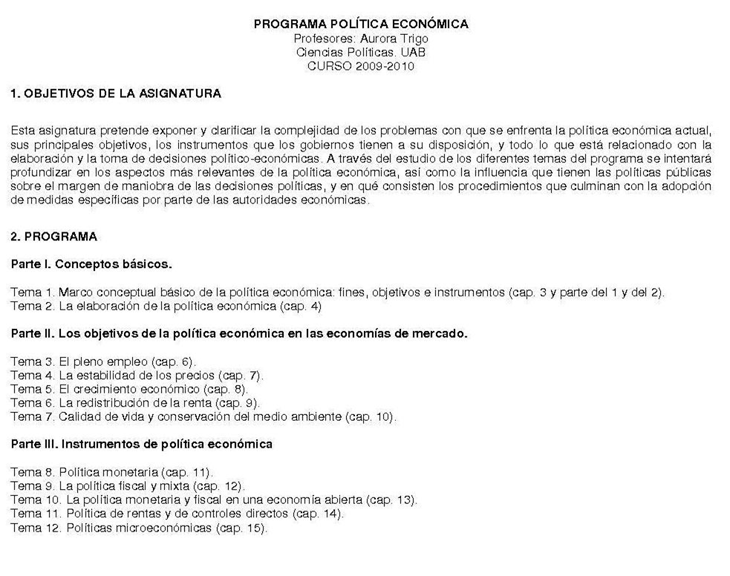
CONSTITUTION DU DOSSIER (3)
Exemple de descriptif

Slide 16
SELECTION
La procédure de SELECTION des dossiers diffère entre les accords Interfacultaires (sélection par la Commission interfacultaire UNIGE) et Facultaires (sélection interne)
CONFIRMATION: les places d’échanges sont attribuées de manière conditionnelle
Réponse pour les accords monde: janvier suivant le dépôt du dossier
Réponse pour les accords SEMP et Coimbra : février/mars suivant le dépôt du dossier

Slide 17
ATTRIBUTION DES PLACES
CONFIRMATION: l'attribution d'une place de mobilité n'est pas définitive
Accord de la Faculté, par l'intermédiaire de votre conseiller-ère académique
La 1ère partie doit être réussie; une fois la réponse du Service de la mobilité académique reçue, les étudiant-es doivent faire approuver leur contrat d’études par le/la conseiller-ère académique.
Accord de l’Université d’accueil
ADAPTATIONS / MODIFICATIONS : si un changement de contrat d'études s'avère nécessaire, il doit être approuvé par votre conseiller-ère académique.
Vous devez conserver impérativement une copie de votre contrat d’études validé qui vous sera ensuite demandé par l’Université d’accueil.

Slide 18
ENSEIGNEMENTS POSSIBLES A DISTANCE
Aucun enseignement de votre cursus UNIGE
ne peut être suivi à distance pendant
le séjour de mobilité
Seules exceptions: enseignements d'encadrement du projet de recherche ou de mémoire, pour lesquels la Faculté accepte, de cas en cas, que vous les réalisiez à distance (exemples: séminaire d'encadrement du PDR; pratique de la recherche pour les étudiant-Es en Master de communication...).

Slide 19
CONVERSION DES CREDITS
1 Crédit ECTS = 25 à 30 heures de travail

Slide 20
VALIDATION DU SEJOUR DANS VOTRE CURSUS
Les étudiant-es doivent s'assurer que leur relevé de notes de mobilité est transmis à l'UNIGE (format papier original ou format électronique certifié).
Les équivalences et/ou crédits validés sont notifiés à l’étudiant-e par l’intermédiaire d’un courrier du Doyen.
Les équivalences et/ou crédits validés sont reportés sur le relevé avec l’indication « Equiv »; les notes ne sont pas reportées.
Les résultats obtenus en mobilité n'entrent pas dans le calcul de moyenne générale.
Les documents originaux (transcripts) sont restitués à l’étudiant-e, qui doit les conserver.

Slide 21
CONTACTS
QUESTIONS PRATIQUES
Guichet de la mobilité
Bâtiment Uni Mail - Rez-de-chaussée, local R055
conseilmobilite@unige.ch
Tél. +41 22 379 80 86
QUESTIONS ACADEMIQUES
Conseillère académique en charge de la mobilité (SdS)
Caroline AEPLI
Mobilite-etu-sds@unige.ch
Tél. +41 22 379 83 49

